Slide 1
超级省电模式功能开发
主讲：陈毅

Slide 2
一.简介
1.什么是超级省电模式
顾名思义超级省电模式就是特别省电的模式，具体指手机关闭掉非必须耗电的应用和设备连接等，同时限制用户使用更多的耗电程序以及操作。
2.超级省电模式功能的好处
延长手机电量的使用时间，从而使手机能够待机更长时间。

Slide 3
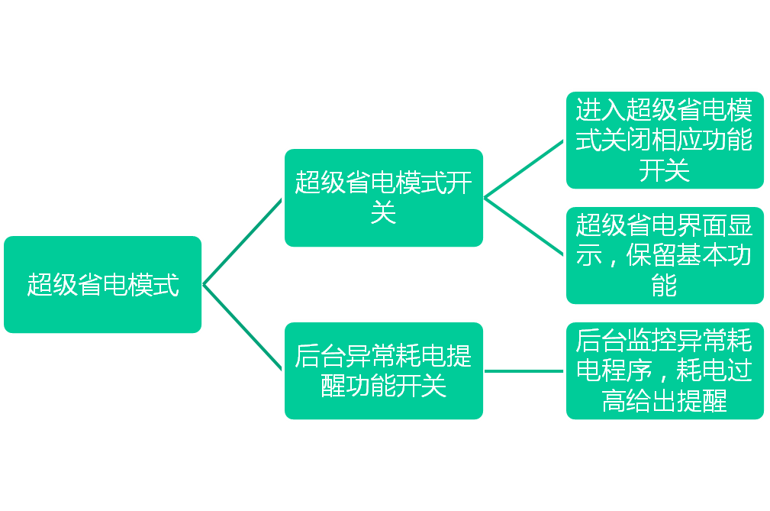
二.功能流程图

Slide 4
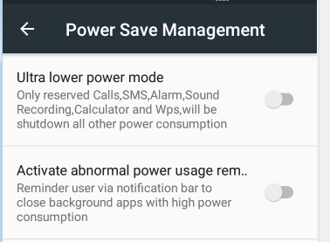
三.概览-设计要求
一、超级省电模式主要包括两个大的功能：
1、超级省电模式功能
2、后台异常耗电提醒
分别对应设置菜单下的2个菜单项。

Slide 5
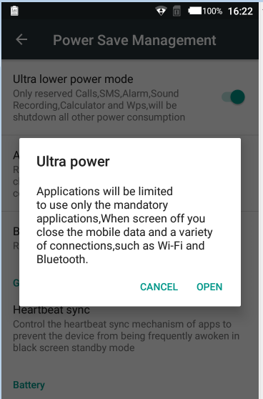
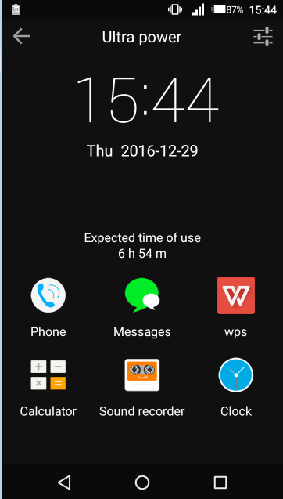
三.概览-设计要求
1、超级省电模式
在进入超级省电模式以后，弹出POP框提示是否进入超级省电模式，点击OPEN，然后手机将会进入超级省电模式，如右图所示，在进入超级省电模式以后要求关闭 wifi,蓝牙，数量流量，手电筒，GPS，LED来电和短信提示等耗电量较高的设备，关闭后台recent 列表中的所有应用，后台Music,FM,soudrecorde等后台service，降低屏幕亮度。限制客户只能使用右边界面中的必须应用，其他应用都不能使用。同时屏蔽状态栏拉伸列表中的打开设备的快捷方式（除设置屏幕亮度外）。右上角设置图标可以快捷进入声音和通知菜单，设置来电铃声，情景模式等基本功能。左上角返回图标退出超级省电模式，恢复一切进入省电模式时候的设置。在超级省电模式界面显示当前的系统的时间以及年月。在屏幕中部显示当前系统电量可以使用的剩余时间。在屏幕的下部显示超级省电模式可以使用的基本应用。

Slide 6
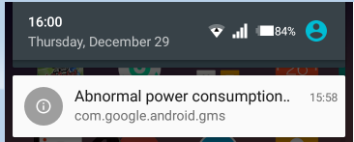
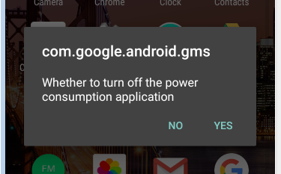
三.概览-设计要求
2、后台异常耗电提醒
系统监控应用的电量使用情况，当电量使用量超过规定值以后，弹出后台异常耗电提示的通知信息，用户点击该通知信息以后，弹出POP框询问用户是否关闭该后台应用。

Slide 7
三.概览-设计思路
1、超级省电模式
（1）借助系统默认使用的Launcher3的接口进行修改，在点击打开超级省电模式以后，首先保存当前WIFI,数据流量，手电筒等设置参数的状态值，然后关闭wifi，手电筒，数据流量等设备。关闭手机显示颜色状态值，关闭屏幕切换特效，关闭所有rencent app，关闭后台运行的FM、Music、soudrecorder等后台service， 降低屏幕亮度，然后强制销毁launcher3，
（2） 由于launcher3是桌面程序，在被销毁以后会重新被自动加载起来，然后会重新运行launcher3的 onCreate、onStart、 onResume等函数，分别在Launcher.java文件的onCreate，onStop，onStart，onResume，onPause，onKeyDown，onDestroy等函数中加入当前模式判断，假如是超级省电模式，则调用超级省电模式界面的UI配置或者设置参数。
（3）超级省电模式界面布局采用线性布局。大号数字时钟的显示采用view继承LinearLayout嵌入线性布局中。在数字时钟view中创建一个定时器，持续更新数字时钟的显示。
（4）超级省电模式中部电池电量剩余时间显示，采用创建线程定时更新电量剩余时间的显示，电量剩余使用时间的计算方法我们只需要参考google电池模块电量计算方式。获得系统电池电量剩余时间。不过google的电池电量使用剩余时间是建立在有较长一段时间的手机使用的基础上，针对刚开机的时候，不会有任何的数据，因此在这段时间我们需要采用预估电池电量剩余使用时间，

Slide 8
二.概览-设计思路
（5）超级省电界面的图标菜单分别对应相应的功能的快捷入口启动响应的界面，同时在超级省电模式界面home、back按键需要被屏蔽掉（否则点击相应的按钮会引起闪屏），在长按home键的时候会启动google浏览器（需要屏蔽掉）。状态栏中的各个设备的快捷启动方式也需要全部屏蔽掉，修改为仅仅可以设置屏幕的亮度。
（6）点击左上角的退出按钮以后需要还原设备等的设置值，还原屏幕显示色彩，打开界面动画切换特效，恢复降低的屏幕亮度，关掉数字时钟的定时器，关掉剩余电池电量显示的线程，最后杀掉自己的launcher进程，launcher会自动重新启动，还原为进入超级省电模式以前的launcher界面以及设备状态情况。

Slide 9
三.概览-设计思路
2、后台异常耗电提醒
（1）在打开后台异常耗电提醒功能以后，手机后台启动一个service，在service中创建一个线程对应用电量使用情况进行监控，应用使用电量的计算方法我们只需要参考google电池模块应用电量使用计算方式，当应用电量使用超过60MA以后，创建一个状态栏应用异常耗电通知信息提示，用户点击该通知信息以后，弹出对话提示是否关闭该应用，点击YES按钮关闭该耗电应用程序。

Slide 10
四.开发过程-状态值的存储
问题点1：由于超级省电模式中需要存储大量的状态值（例如蓝牙，wifi，数据流量，手电筒，数据连接等），同时由于这些状态值需要在不同的模块使用，因此需要采用Settings.System.方式进存储（ Settings.System.STORE_POWER_DEFAULT_VALUE ）
不能每一个设置一个值来存储这样浪费了大量的资源。因此可以采用全部统一使用一个string类型的Settings.System来保存所有的值，具体代码如下：
StringBuffer buffer = new StringBuffer(powerValue);
buffer.replace((sign-1), sign, value_1);
powerValue=buffer.toString();
Settings.System.putString(getContentResolver(),
Settings.System.STORE_POWER_DEFAULT_VALUE,powerValue);
每次需要存储状态值的时候只需要存储其中的一位即可，然后要取出相应的值的时候只需要取出相应的位，这样减少了使用大量的system setting的存储值。同时也更加方便管理。

Slide 11
四.开发过程-如何强制关掉一个应用
问题点2：如何才能强制关掉一个应用了，在网上和系统中找了很多办法，都不能达到效果，最后发现了采用反射的方法更加好，代码如下：
mAm = (ActivityManager) getActivity().getApplicationContext().getSystemService(Context.ACTIVITY_SERVICE);
try {
Method forceStopPackage = mAm.getClass().getDeclaredMethod("forceStopPackage", String.class);
forceStopPackage.setAccessible(true);
forceStopPackage.invoke(mAm, "com.android.launcher3");
} catch (NoSuchMethodException e) {
e.printStackTrace();
} catch (IllegalAccessException e) {
e.printStackTrace();
} catch (IllegalArgumentException e) {
e.printStackTrace();
} catch (InvocationTargetException e) {
e.printStackTrace();
}
只需要换一下其中的包名就可以了，不过需要有系统权限。

Slide 12
四.开发过程-如何关闭后台一个service
问题点3：如何才能关闭一个后台运行的service，参考下面的方法：
int defaultNum = 50;
List<ActivityManager.RunningServiceInfo> runServiceList = am.getRunningServices(defaultNum);
for (ActivityManager.RunningServiceInfo runServiceInfo : runServiceList) {
int pid = runServiceInfo.pid;
int uid = runServiceInfo.uid;
String processName = runServiceInfo.process;
long activeSince = runServiceInfo.activeSince;
int clientCount = runServiceInfo.clientCount;
ComponentName serviceCMP = runServiceInfo.service;
String serviceName = serviceCMP.getShortClassName();
String pkgName = serviceCMP.getPackageName();
if(pkgName.equals(“com.android.fmradio”)）
{
Log.i("cyi", "cyi-111--kill service pkgName="+pkgName);
Intent intent = new Intent();
intent.setComponent(serviceCMP);
try {
getActivity().getApplicationContext().stopService(intent);
} catch (SecurityException sEx) {
Log.i("cyi", "cyi-111--stop service permission");
}
}
}
该方法在查询后台运行的50个service，可以根据包名查出需要的service，然后停掉该service。同样需要系统权限。

Slide 13
四.开发过程-如何实现屏幕黑白显示
问题点4：客户给的需求里面要求进入超级省电模式以后，进行黑白显示，从而达到减少屏幕耗电的效果，刚开始并不知道怎么实现，其实android本身已经有这样的功能，在开发者选项有一个模拟颜色空间，选择全色盲。然后界面效果就会出现黑白色，无彩色显示。具体代码实现如下：
打开色盲模式：
Settings.Secure.putInt(getApplicationContext().getContentResolver(), Settings.Secure.ACCESSIBILITY_DISPLAY_DALTONIZER_ENABLED, 1);
恢复正常模式：
Settings.Secure.putInt(getApplicationContext().getContentResolver(), Settings.Secure.ACCESSIBILITY_DISPLAY_DALTONIZER_ENABLED, 0);

Slide 14
四.开发过程-超级省电界面切换有延迟
问题点5：测试反馈超级省电模式界面和其他应用之间进行切换的时候有停顿，不流畅，最先认为是由于省电模式界面布局的图标太多引起的，去掉图标以后发现还是有停顿，于是猜想是有由于创建的线程有问题，发现关掉线程以后，问题仍然存在，后来发现原来系统默认的launcher在进入桌面应用和退出桌面应用有进行效果的优化，由于不知道具体的优化方式是如何操作的，我们采用了一种简单的方式处理，去掉界面切换间的动画效果，可以通过关闭开发者选项中的窗口动画缩放，过度动画缩放，动画程序时长缩放达到关闭界面间的切换动画，具体代码如下：
关闭所有界面间的动画切换:
  try {
  mWindowManager.setAnimationScale(0, 0);
  mWindowManager.setAnimationScale(1, 0);
  mWindowManager.setAnimationScale(2, 0);
  } catch (RemoteException e) {
  }
  打开所有界面间的动画切换:
  try {
  mWindowManager.setAnimationScale(0, 1);
  mWindowManager.setAnimationScale(1, 1);
  mWindowManager.setAnimationScale(2, 1);
  } catch (RemoteException e) {
  }

Slide 15
四.开发过程-如何让数字时钟字体变大
问题点6：开发过程中客户要求省电界面显示大的数字时钟，测试发现并不能直接使用Textview 然后设置字体大小，这种方法有个最大的问题就是字体是可以变大，但是字体也变的很粗了，很不美观，客户并不能够接受。通过查看系统默认的数字大时钟发现，他采用的是引入新的大字库，具体如下：
AssetManager assets = context.getAssets();
final Typeface font = Typeface.createFromAsset(assets, "fonts/AndroidClockMono-Thin.ttf");
timeView.setTypeface(font);
AndroidClockMono-Thin.ttf这个文件就是字库文件放到Launcher3/assets/fonts目录下面即可，该字库文件只包含了一些数字的大字体的字库，正好满足客户的需求。

Slide 16
四.开发过程-如何获取系统电池电量剩余使用时间
问题点7：获取系统电池电量剩余使用时间参考google电池模块的代码，主要实现如下：
  A:
  import android.os.BatteryStats;
  import com.android.internal.os.BatteryStatsHelper;
  B:
  protected static final String BATTERY_HISTORY_FILE = "tmp_bat_history.bin";
mStatsHelper = new BatteryStatsHelper(getApplicationContext(), true);
mStatsHelper.create(savedInstanceState);
C:
mStatsHelper.clearStats();
mStatsHelper.storeStatsHistoryInFile(BATTERY_HISTORY_FILE);
mStatsHelper.refreshStats(BatteryStats.STATS_SINCE_CHARGED, mUm.getUserProfiles());
BatteryStats mStats = mStatsHelper.getStats();
long test =0;
long elapsedRealtimeUs = SystemClock.elapsedRealtime() * 1000;
long drainTime = mStats.computeBatteryTimeRemaining(elapsedRealtimeUs);
首先需要引入A处的2个包，然后在oncreate的时候创建好B处的mStatsHelper ，然后在线程中完成C处的检查工作，在线程中每过10m会进行一次剩余时间的更新，最终剩余的时间存储在drainTime 中， drainTime 中的时间可以转化为实际使用的时间。假如drainTime 这个值为-1，那么表示系统还未计算出剩余使用时间，需要使用自己预估的使用时间。

Slide 17
四.开发过程-如何获取后台所有应用的电量使用情况
问题点8：获取系统引用电池电量使用情况参考google电池模块的代码，主要实现如下：
  ProcStatsData mStatsManager = new ProcStatsData(this, false);
  mStatsManager.setDuration(sDurations[0]);
  mBatteryHelper = new BatteryStatsHelper(this, true);
  mUserManager = (UserManager) this.getSystemService(Context.USER_SERVICE);
  mBatteryHelper.create((Bundle) null);
  mStatsManager.refreshStats(true);
  mBatteryHelper.refreshStats(BatteryStats.STATS_SINCE_CHARGED,mUserManager.getUserProfiles());
  List<BatterySipper> usageList = mBatteryHelper.getUsageList();
  signTime =0;
  final int N = usageList.size();
  for (int i = 0; i < N; i++) {
  BatterySipper sipper = usageList.get(i);
  entry = new BatteryEntry(mContext, null, mUserManager, sipper);
  if(entry.name == null)
  {
  Log.i("cyi", "---123----entry.name="+entry.name);
  continue;
  }
  if((entry.sipper.drainType == BatterySipper.DrainType.APP)&&(entry.sipper.totalPowerMah >= 60)&&(entry.name.indexOf(".") !=-1))
  该方法主要是借助BatteryStatsHelper，在线程中每个1分钟会重新更新一次mBatteryHelper的值，同时必须上面的更新操作必须在子线程中进行，否则会整个UI线程都卡住，然后从usageList 中获取具体的entry 的实例，其中包含了包名（ entry.name ）以及消耗的电量（ entry.sipper.totalPowerMah ），以及包的种类（ entry.sipper.drainType ）等，可以通过上面的值过滤出耗电量超过规定值的后台应用，同时得到包的信息，在点击关闭该后台的时候关闭掉该引用。

Slide 18
五.总结
1、获取应用电量剩余时间等耗时的程序一定要在线程中完成，否则导致系统卡住。
2、开发中想要需要的字体显示只需要导入相应的字库。
3、需要存储的状态值可以在system setting中使用一个统一的string来进行存储。
4、可以强制关闭后台中的service以及后台运行的应用。
5、系统界面切换缓慢可能是由于切换动画打开引起的。

Slide 19


